Slide 1
Webshop
CSS
Szerda 13:00-14:00, Dr. Kertész Attila

Slide 2
Mérföldkövek
01
04
Projektterv
Prototípus II.
UML és adatbázis- és képernyőtervek
02
Tagok:
03
Prototípus I.
Petrányi Dominik
Bényei Anna
Varga Zoltán
Gera Zdenkó
Molnár-Farkas Noel
Nagy Vencel

Slide 3

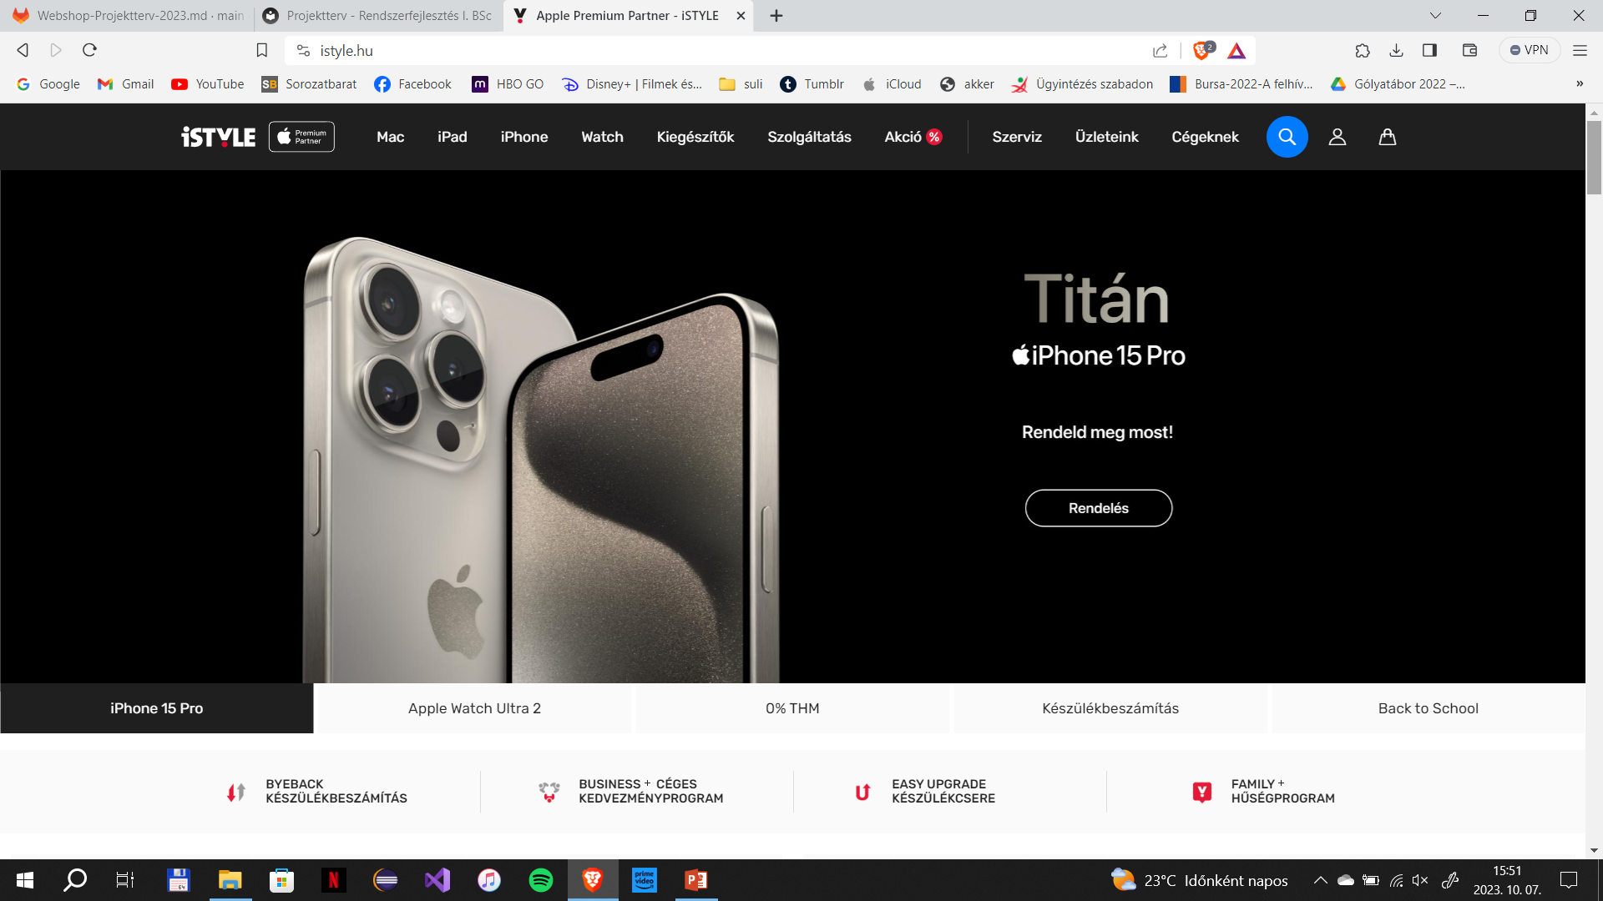
Röviden a terveinkről
Szeretnénk egy modern, megbízható webshopot létrehozni az Apple termékeket kedvelőknek, melyen könnyedén tudnak keresni és vásárolni széles választékunkból. Az ötletünket az iSTYLE inspirálta.

Slide 4
Funkciók
Felhasználó/Admin
Termékek
-Termékek közti szűrés, keresés
-Különböző termékcsaládok
-Kosár létrehozása
-Rendelések kezelése
-Árukészletek kezelése
-Akciók
-Modern megjelenés
-Felhasználók kezelése
-Felhasználói munkamenet megvalósítása több jogosultsági szinttel (Admin, egyszerű felhasználó)
-Felhasználóként posztolás a fórumon
-Felhasználói beállítások szerkesztése
-Személyes adatok biztonságos kezelése

Slide 5
FUTURE
Modern design
Megbízható, biztonságos használat
Jó minőség, jó árak

Slide 6
Köszönjük a figyelmet

